Slide 1





Sačuvajmo naše šume!
Kutija znanja V

Slide 2





Očuvanje šuma zahtijeva globalnu akciju i lokalno odgovorno gospodarenje resursima da bi se osigurala zaštita bioraznolikosti i održivo korištenje šuma

Slide 3






Izvori
Održivo gospodarenje šumama
Najveće prijetnje šumama danas
Očuvanje i zaštita šuma
Hrvatske šume i FSC certifikat
Hrvatska je najbogatija prirodnim šumama
Prati ikone!
Želiš saznati više?
Ovdje potraži dodatne informacije!
4
4
Jeste li znali?
Ključne riječi
Ove riječi su važne za potpuno razumijevanje sadržaja.
6
6
Praksa!
klimatske promjene
7
Mediji
agrošumarstvo
invazivne vrste
nacionalni parkovi
Natura 2000
Šume su direktni izvori obnovljive energije
Nova rješenja za bolji svijet
Kviz znanja
8
Istraživanje
parkovi prirode
održivi razvoj
gospodarske šume
Skeniraj QR kodove svojim pametnim telefonom.
kaskadno korištenje drva
8
9
Potrebna ti je aplikacija za skeniranje koda putem kamere.
Naš pametni telefon je vrlo koristan alat, iskoristimo ga!
deforestacija
drvna biomasa
usluge ekosustava
urbanizacija

Slide 4


Najveće prijetnje šumama danas
Koji su to osnovni principi održivog gospodarenja šumama?
Selektivna sječa drveća da bi se očuvala ekološka ravnoteža šume, smanjila deforestacija i osigurao prirodan rast novih stabala.
Obnova šuma i sadnja novih stabala nakon sječe pomaže u obnavljanju šumskih površina i očuvanju bioraznolikosti.
Šume su pod ozbiljnim pritiskom zbog djelovanja klimatskih promjena, ljudskih aktivnosti i bioloških prijetnji.
Održivo gospodarenje šumama
Održivi razvoj se odnosi se na ravnotežu između gospodarskog rasta, zaštite okoliša i društvene dobrobiti, a šume su važan dio te ravnoteže zbog brojnih ekosistemskih usluga koje pružaju.
Zaštita šuma i očuvanje šuma kroz zakonsku zaštitu, nacionalne parkove i prirodne rezervate ključno je za dugoročnu održivost.
Deforestacija se odnosi na trajno uništavanje šuma radi stvaranja prostora za poljoprivredu, stočarstvo, infrastrukturu i urbanizaciju.
Učestala je u tropskim regijama, ali se pojavljuje i u drugim dijelovima svijeta.
Poticanje i uključivanje lokalnih zajednica u upravljanje šumama pomaže održivom korištenju šumskih resursa te promiče ekonomski razvoj i smanjenje siromaštva.
Klimatske promjene imaju ozbiljan utjecaj na šumske ekosustave diljem svijeta.
Suše, povećane temperature i promjene vremenskih prilika čine šumske ekosustave podložnijima požarima, bolestima i degradaciji.
Održivo (potrajno) gospodarenje šumama podrazumijeva upravljanje šumskim resursima na način koji zadovoljava trenutne potrebe, bez ugrožavanja mogućnosti budućih generacija da iskoriste iste resurse.
Održivo upravljanje šumama važno je za očuvanje prirodnih resursa za buduće generacije, smanjenje utjecaja klimatskih promjena i očuvanje bioraznolikosti.
Klimatske promjene prisiljavaju vrste da migriraju prema hladnijim područjima, što može poremetiti šumske ekosustave i uzrokovati gubitak bioraznolikosti.

Slide 5









Povećane temperature omogućuju širenje štetnika i bolesti koje mogu devastirati šumske populacije. Vrste insekata poput potkornjaka postaju sve aktivnije što povećava pritisak na šume, osobito crnogoricu.
Neodrživa sječa drveća odnosi se na eksploataciju šuma brže nego što se one mogu prirodno obnoviti.
Urbanizacija i širenje infrastrukture uzrokuju fragmentaciju šuma, stvarajući manje i izolirane šumske cjeline koje ne mogu održavati iste ekološke funkcije kao velike, neprekinute šumske površine.
Intenzivna sječa stabala, kao i neodgovorno iskorištavanje šumskih resursa i ilegalne aktivnosti značajno ugrožavaju šume.
Fragmentacija također smanjuje mogućnost migracije vrsta i njihovu prilagodbu na klimatske promjene.
Neke ptice u Hrvatskoj, poput crnoglave strnadice i šumskih sova, bilježe pomicanje svojih migracijskih obrazaca zbog promjena u klimi i dostupnosti hrane.
Veći broj vrsta ptica prilagođava vrijeme dolaska i odlaska, a neke vrste se povlače u hladnija područja.
Invazivne vrste su biljke, životinje ili mikroorganizmi koji se unose u šumske ekosustave gdje nisu prirodno prisutni. One mogu imati destruktivan učinak jer često nemaju prirodne predatore u novom okolišu i mogu nadjačati domaće vrste.
Jeste li znali?!
Prema podacima iz izvješća organizacija poput FAO-a (Organizacija za hranu i poljoprivredu Ujedinjenih naroda), procjenjuje se da na globalnoj razini nestaje...
... 10 milijuna hektara šuma godišnje ≈ 27.000 hektara dnevno
To znači da svakoga dana nestaje šuma veličine otprilike 38.000 nogometnih igrališta (jer jedno nogometno igralište ima oko 0,7 hektara). Najviše su pogođena tropska područja, osobito Amazonija, dijelovi Afrike i jugoistočne Azije.
Gubitak bioraznolikosti u šumama rezultat je kombinacije faktora poput deforestacije, klimatskih promjena, fragmentacije staništa i invazivnih vrsta. Šume su dom mnogih biljnih i životinjskih vrsta, a kada se šume uništavaju ili degradiraju, vrste gube svoja staništa i često izumiru.
Praksa!
Prošeći prirodnim predjelom i fotografiraj negativne utjecaje koji bi za posljedicu mogli imati gubitak vrsta ili degradaciju staništa.
Prijetne šumama danas jesu i nezakonite aktivnosti povezane s ekosustavom i nedrvnim šumskim proizvodima.

Slide 6


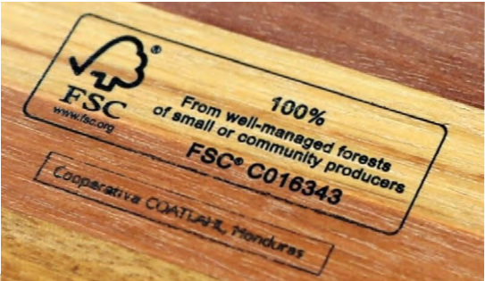

Očuvanje i zaštita šuma
Mediji
“Nacionalni parkovi i parkovi prirode u Hrvatskoj”
(National Parks and Nature Parks in Croatia)
04:34 min.
Jeste li znali?!
U posljednjih 30 godina površina pod šumama u Europi povećana je za
oko 9%. Najveći razlog tomu je napuštanje poljoprivrednih površina i smanjenje poljoprivrednih aktivnosti u ruralnim područjima uslijed čega dolazi do prirodne sukcesije i širenja šuma.
Postoji niz zakona i inicijativa usmjerenih očuvanju bioraznolikosti, uključujući mrežu Natura 2000 koja obuhvaća važna staništa i vrste u EU-u te propisuje njihovu zaštitu.
12 Parkova prirode
8 Nacionalnih parkova
Europa, pa tako i Hrvatska, mogu trend povećanja šumskog pokrova pripisati i politikama održivog upravljanja šumama, gdje se sječa stabala usklađuje s prirodnom obnovom šuma.
Važno je znati da se u svim europskim zemljama, pa tako i u SAD-u i Kanadi provode programi za zaštitu šuma koji potiču održivo gospodarenje i pošumljavanje degradiranih površina što šumski pokrov održava stabilnim.
Hrvatske šume i FSC certifikat
Održivo upravljanje šumama temelji se na načelima koja osiguravaju ekološku, ekonomsku i socijalnu ravnotežu, a Hrvatska je među zemljama koje su uspostavile vrlo dobar sustav za očuvanje šumskih resursa i njihovog racionalnog korištenja.
Nacionalni parkovi i parkovi prirode također pomažu u očuvanju šumskih ekosustava i bioraznolikosti koristeći planove upravljanja kojima štite prirodu na svom području.
Hrvatska ima 8 nacionalnih parkova i 12 parkova prirode koji štite ključne ekosustave i vrste.
Posebna pozornost posvećuje se očuvanju šuma koje su staništa zaštićenih i rijetkih vrsta, poput europskog risa, smeđeg medvjeda, vuka i brojnih biljnih vrsta.

Slide 7








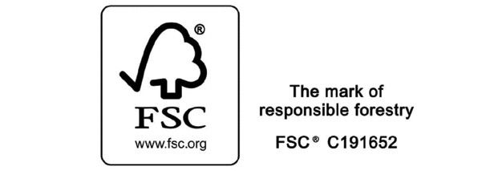








Šume u Hrvatskoj su uglavnom u državnom vlasništvu (oko 76%) i njima upravlja javno poduzeće Hrvatske šume d.o.o.
Zakonski okvir i šumarska politika u Hrvatskoj strogo propisuju načela održivog gospodarenja šumama.
Hrvatske šume d.o.o. posjeduju međunarodno priznat FSC certifikat (Forest Stewardship Council), koji potvrđuje da se šumama upravlja prema visokim standardima održivosti.
Hrvatska je najbogatija prirodnim šumama
Hrvatska se ističe velikim udjelom autohtonih prirodnih šuma, koje čine čak 95% ukupnih šumskih površina, što je rijetkost u usporedbi s mnogim europskim zemljama. Ovakav visok udio prirodnih šuma posljedica je održivog upravljanja, jer se šume nakon sječe obnavljaju prirodnim putem uz minimalne ljudske intervencije.
Hrvatska se nalazi među 5 zemalja s najvećim postotkom prirodnih šuma u Europi, uz zemlje poput Finske, Švedske i Slovenije.
Ovaj visok udio prirodnih šuma čini Hrvatsku izuzetno vrijednom u globalnim naporima za očuvanje prirodnih šumskih ekosustava.
FSC certifikat osigurava:
Sječa ne prelazi prirodnu stopu obnove šuma
U mnogim zapadnoeuropskim zemljama su industrijalizacija, urbanizacija i intenzivna poljoprivreda doveli do velikog gubitka prirodnih šuma tijekom stoljeća.
Prirodne šume su prenamijenjene u gospodarske šume koje su često monokulture ili zasađene vrstama drveća koje nisu autohtone.
Jeste li znali?!
Nije svaka sječa devastacija šuma.
Većinom su sječe šuma planirane zbog čišćenja i redovitog održavanja šuma. Šumarski sektor u Hrvatskoj prati stanje šuma kroz šumsko gospodarske osnove, koje se obnavljaju svakih 10 godina.
Ovi planovi uključuju detaljne analize stanja šuma, kao i predviđanja koliko drvne mase se može održivo eksploatirati bez ugrožavanja ekosustava.
Očuvanje ekoloških funkcija šuma, uključujući zaštitu tla, vode, klime i bioraznolikosti
Poštivanje prava lokalnih zajednica i zaposlenih u šumarskom sektoru
Prirodne šume pružaju ključne usluge ekosustava, kao što su skladištenje ugljika, očuvanje bioraznolikosti, zaštita tla i regulacija vodnih resursa.
One su obično učinkovitije u dugoročnoj apsorpciji CO₂ u usporedbi s umjetno zasađenim šumama, osobito monokulturama.
FSC markicu možete uočiti na raznim proizvodima koji se dobivaju od drva.
Ona je globalno priznata kao jedan od najvažnijih pokazatelja da je drvo dobiveno iz šume kojom se održivo upravlja.

Slide 8




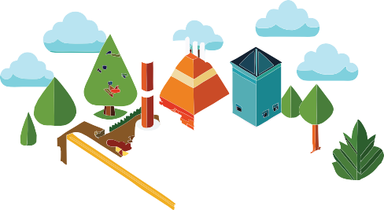
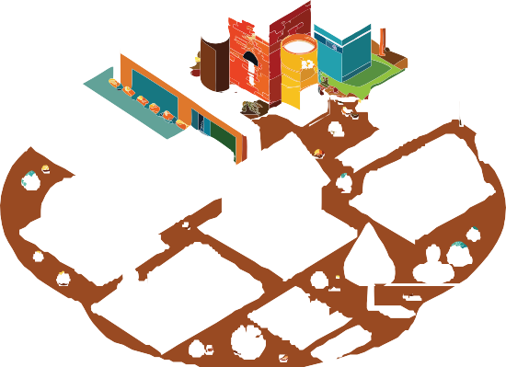

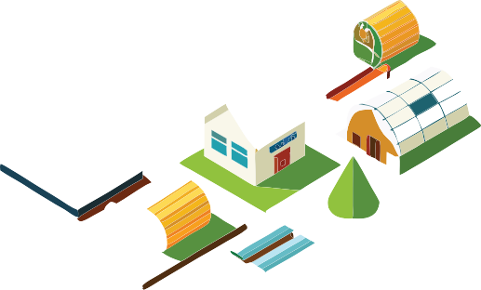














Nova rješenja za bolji svijet
Šume su direktni izvori obnovljive energije
Drvna biomasa zamjenjuje fosilna goriva te tako smanjuje emisije stakleničkih plinova, čineći šume važnim dijelom energetske tranzicije prema obnovljivim izvorima energije i održivoj energetskoj budućnosti.
Istraživanje
Na koje se sve načine dobiva biomasa i kako se ona koristi u industriji i u kućanstvima?
Agrošumarstvo je održiv način upravljanja zemljištem koji kombinira poljoprivredne kulture i/ili stočarstvo s uzgojem drveća na istom prostoru.
Ovaj model pomaže poboljšati produktivnost, obnoviti tlo i povećati bioraznolikost, dok se istovremeno koriste višestruki resursi na istoj površini zemljišta.
Biomasa se smatra jednim od najvažnijih obnovljivih izvora energije koja potječe iz šuma.
Drvna biomasa dolazi iz različitih organskih izvora, uključujući grane, korijenje i drvni otpad koji nastaje
tijekom sječe.
Oblici agrošumarstva:
Sustavi s redovima drveća i usjeva
Nekad se biomasa dobiva od brzorastućih šuma koje su podignute samo s ciljem proizvodnje energije.
Sustavi pašnjaka i drveća
Od biomase se proizvode peleti i briketi koji se koriste za grijanje, posebice u kućanstvima i manjim industrijskim postrojenjima.
Šumski vrtovi
Vjetrozaštitni pojasevi

Slide 9


















Poticanje agrošumarstva, koje je kombinacija poljoprivrede i šumarstva, ima dugoročne pozitivne koristi za okoliš te je u skladu sa suvremenim trendovima i politikama u šumarstvu i održivoj poljoprivredi.
Ključna načela kaskadne upotrebe drva
Drvo bi se trebalo koristiti u hijerarhiji vrijednosti:
Proizvodi visoke vrijednosti poput namještaja, građevinskih materijala ili papira trebali bi se proizvesti prije proizvoda niže vrijednosti.
Proizvode treba ponovno upotrijebiti, reciklirati ili prenamijeniti što je više moguće.
Spaljivanje drva za energiju trebalo bi se dogoditi samo onda kad se ne može više koristiti za preradu.
Potraži pitanja i odgovore u digitalnom formatu.
Kaskadno korištenje drva je koncept upravljanja resursima koji se promovira u Europskoj uniji da bi se osiguralo učinkovito korištenje drva kao ograničenog resursa. Prioritet se daje visokovrijednoj i dugotrajnoj primjeni drva prije njegove finalne upotrebe za proizvodnju energije.
Ovaj pristup usklađen je s ciljevima EU-a za učinkovito korištenje resursa, kružno gospodarstvo i održivost.
Kviz znanja
Koji su osnovni principi održivog gospodarenja šumama?
Što je to deforestacije?
Koji su razlozi povećanja površinama pod šumama u Europi?
Što predstavlja FSC markica na raznim proizvodima koji se dobivaju od drva?
Koji je postotak prirodnih šuma u Hrvatskoj?
Kako se zove program EU-a koji ima za cilj zaštitu bioraznolikosti?
Koji su parkovi prirode u Hrvatskoj?
Koje su dobrobiti korištenja drvne biomase?
Koncept potiče produljenje životnog ciklusa drva dizajniranjem trajnih i popravljivih proizvoda i promiče recikliranje nakon isteka njihove uporabe.
Kaskadni pristup podržava kružnu bioekonomiju u kojoj se resursi koriste što je dulje moguće da bi se povećala njihova vrijednost i smanjio otpad.
Koje su zemlje na europskom vrhu po postotku prirodnih šuma?
Koje su prednosti prirodnih, u odnosu na gospodarske šume?
Slido
Napredna online interaktivna platforma namijenjena učiteljima, učenicima i svima koji žele učiti kroz igru s prijateljima.

Slide 10







Grafičko oblikovanje
Edukativni materijali realizirani uz potporu
Forest Stewardship Council® - Adria-Balkan region program - FSC® F000100
Autor, urednik & izdavač

